Slide 1
LA HISTORIA DE LA GENÉTICA A LA LUZ DE LOS PREMIOS NOBEL (1900-2019)
I
LA APORTACIÓN DE LOS PREMIOS NOBEL AL CONTENIDO FORMAL DE LA GENÉTICA
Juan-Ramón Lacadena
Colegio Libre de Eméritos
Madrid, 2019

Slide 2
GENÉTICA
CONCEPTOS BÁSICOS

Slide 3
NACIMIENTO DE LA GENÉTICA
La Genética como ciencia nació cuando fue capaz de dar respuesta a dos preguntas fundamentales:
  ¿cuáles son las leyes por las que se transmiten los caracteres hereditarios? (Mendel, 1865-66)
  ¿qué son los genes, cuál es la base molecular de la herencia? (Avery, Mac Leod y McCarty, 1944; Hersey y Chase, 1952)
Dos definiciones o conceptos:
  “Ciencia que estudia la herencia y la variación en los seres vivos” (Bateson, 1906)
  “Ciencia que estudia el material hereditario bajo cualquier nivel o dimensión” (Lacadena, 1974)

Slide 4
GENÉTICA: DESARROLLO HISTÓRICO CONCEPTUAL
Mejora de plantas y animales
Expansión rápida El hombre, sujeto de investigación a partir de 1900 genética Fundamento básico de la vida (origen y evolución)
Relación con otras ramas de la Ciencia como la Biología (Bioquímica , Citología, Fisiología, Microbiología, Botánica y Agricultura, Zoología y Veterinaria, Medicina) y las demás ciencias experimentales (Química, Física, Matemáticas, Geología)
Diversidad de organismos y técnicas de estudio
Disgregación: especialización de la Genética

Slide 5
GENÉTICA: DESARROLLO HISTÓRICO CONCEPTUAL
GENÉTICA
Veterinaria Zoología
Agricultura Bioquímica
Geología Botánica
Matemáticas Medicina
Física Fisiología
Citología Química Microbiología

Slide 7
GENÉTICA: DESARROLLO HISTÓRICO CONCEPTUAL
Organismos: Genética de virus, G. bacteriana,
Disgregación: G. plantas … G. humana especialización
de la Genética Organización: Genética molecular, Citogenética a nivel de G. transmisión, G. poblaciones Proceso: Genética del desarrollo, Genética evolutiva
Concepto unitario: el MATERIAL HEREDITARIO como denominador común
Analítico-estructural
Estudio MH bajo tres dimensiones Dinámica (propiedades) Espacio-temporal (destino)
GENÉTICA: CIENCIA QUE ESTUDIA EL MATERIAL HEREDI-TARIO – LOS GENES – BAJO CUALQUIER NIVEL O DIMENSIÓN

Slide 8
GENÉTICA: CONCEPTOS BÁSICOS
CONTENIDO FORMAL DE LA GENÉTICA
Preguntas en torno a los genes:
  ¿qué son?
  ¿cómo se organizan y transmiten?
  ¿cómo y cuándo se expresan?
  ¿cómo cambian?
  ¿cuál es su destino en el espacio y en el tiempo?

Slide 9
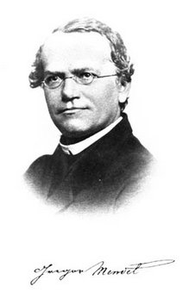
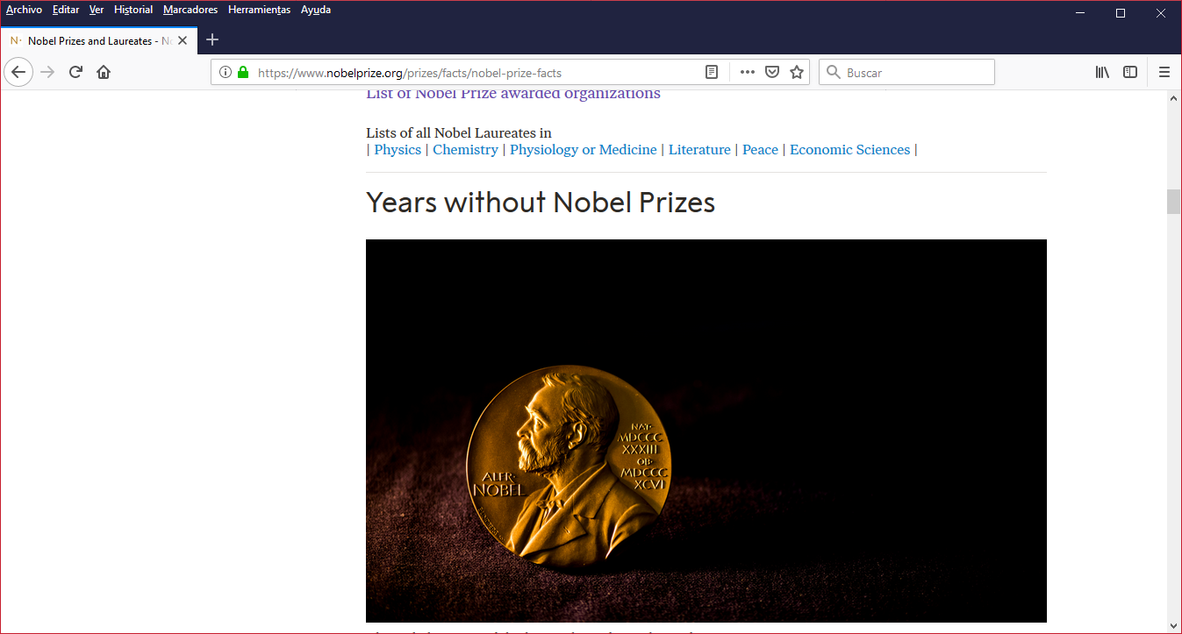
GENÉTICA Y PREMIOS NOBEL VIDAS PARALELAS GREGOR MENDEL – ALFRED NOBEL

Slide 10
GENÉTICA Y PREMIOS NOBEL
L A GENÉTICA Y LOS PREMIOS NOBEL: DOS HISTORIAS PARALELAS
La Genética nació oficialmente en1900 con el redescu-brimiento de las leyes de la herencia que Gregor Mendel presentó en 1865 en la Sociedad de Naturalistas de Brün (Moravia, hoy Brno, República Checa) y publicadas en las Actas de dicha Sociedad en 1866
Alfred Nobel firmó su testamento el 27 de noviembre de 1895. La Fundación Nobel se creó en Estocolmo en 1896 y comenzó a otorgar sus premios en 1901
  El premio en Fisiología o Medicina lo concede el Real Instituto Karolinska
  El premio en Química lo concede la Real Academia de Ciencias de Suecia
  Normativa

Slide 11
GENÉTICA Y PREMIOS NOBEL
Trisha Gura. “Eyes on the prize”. Nature, 413:560-564 (2001)
Hace un balance de los cien años de la institución Nobel y se pregunta si los galardonados reflejan el modo en que se hace la ciencia. En el caso de la Genética, mi respuesta es totalmente afirmativa, tanto en su contenido formal (concepto de la disciplina) como en su metodología.

Slide 12
GENÉTICA Y PREMIOS NOBEL
ESTADÍSTICAS
Hasta 2019, en 54 ocasiones el premio Nobel ha correspondido a 105 científicos del campo de la Genética o ciencias afines. De los 54 premios conside-rados, 41 pertenecen al ámbito de la Fisiología o Medicina, 12 a la Química y 1 de la Paz. De los 105 científicos galardonados, 80 corresponden a premios de Fisiología o Medicina, 24 de Química y 1 de la Paz. Sólo hay 8 mujeres entre los galardonados.
En lo que va transcurrido de siglo XXI se ha premia-do la investigación genética en 20 ocasiones: 2001, 2002, 2004, 2006, 2006, 2007, 2008, 2008, 2009, 2009, 2010, 2011, 2012, 2013, 2013, 2016, 2017, 2018, 2018, 2019.

Slide 13
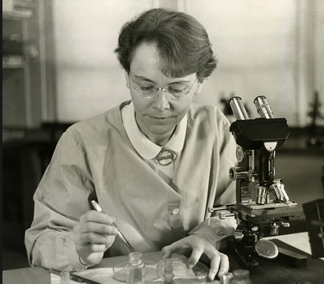
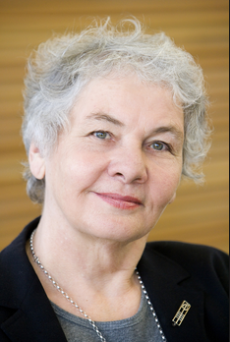
GENÉTICA Y PREMIOS NOBEL Barbara McClintock (1983) Christiane Nüsslein-Volhard (1995)

Slide 14
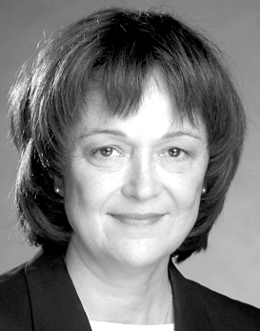
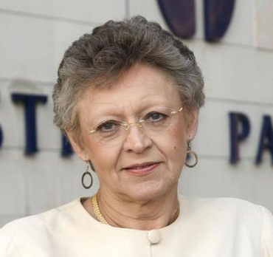
GENÉTICA Y PREMIOS NOBEL
Linda B. Buck (2004) Françoise Barré-Sinoussi (2008)

Slide 15
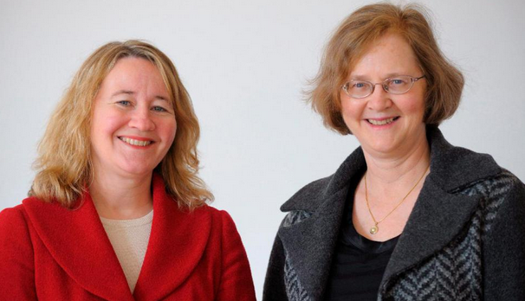
GENÉTICA Y PREMIOS NOBEL
Carol W. Greider (2009) Elizabeth H. Blackburn (2009)

Slide 16
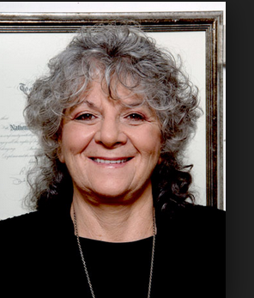
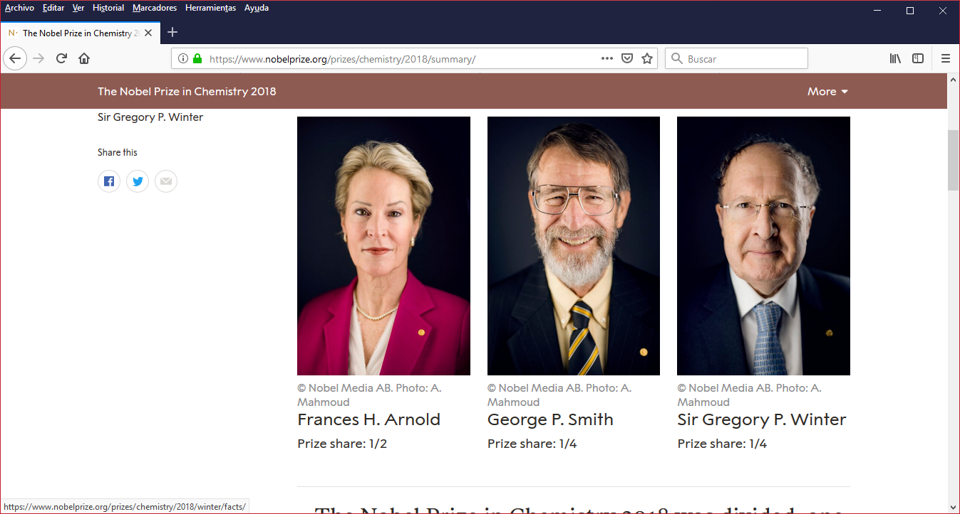
GENÉTICA Y PREMIOS NOBEL
Ada Yonath (2009) Frances H. Arnold (2018)
lll

Slide 17
HISTORIA DE LA GENÉTICA A LA LUZ DE LOS PREMIOS NOBEL (1900-2019)
Colegio Libre de Eméritos
Noviembre 2019
I. La aportación de los premios Nobel al contenido formal de la Genética
II. El método científico en Genética y los premios Nobel
III. Áreas específicas de investigación en Genética y los premios Nobel
IV. Herejías en Genética, ausencias y predicciones en los premios Nobel

Slide 18
GENÉTICA Y PREMIOS NOBEL
ANTECEDENTES
Historia “nobelada” de la Genética: Concepto y método. Discurso de Ingreso en la Real Academia Nacional de Farmacia, 70 pp. (1995)
Conmemorando los 100 años del término “Genética” (1905-2005). Una historia “nobelada” de la Genética. Conferencia Plenaria Congreso Sociedad Española de Genética, 109 pp. (2007)
Historia “nobelada” de la Genética (1900-2016): Concepto y método. Segunda addenda. Monografía XLIV Real Academia Nacional de Farmacia, 200 pp. (2016)

Slide 19
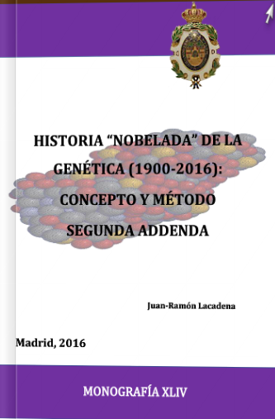
GENÉTICA Y PREMIOS NOBEL: ANTECEDENTES

Slide 20
CONCEPTO DE GENÉTICA Y PREMIOS NOBEL
Genética: “Ciencia que estudia el material hereditario bajo cualquier nivel o dimensión”
EL MATERIAL HEREDITARIO (35)
Los genes:
    qué son (4)
    cómo se organizan y transmiten (7)
    cómo y cuándo se expresan (18)
    cómo cambian (4)
    cuál es su destino en el espacio y en el tiempo (2)

Slide 21
¿QUÉ SON LOS GENES?
Química de los ácidos nucleicos (1893, 1894): Kossel (1910)
Síntesis de nucleótidos (1952): Todd (1957)
Los genes son ADN (1952): Hershey (1969)
Modelo estructural del ADN (1953): Watson, Crick y Wilkins (1962)

Slide 22
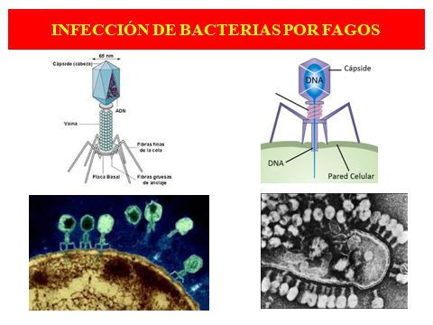

Slide 23
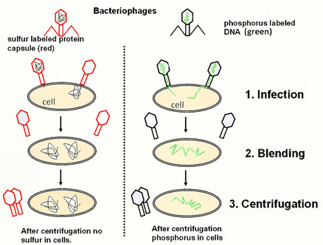
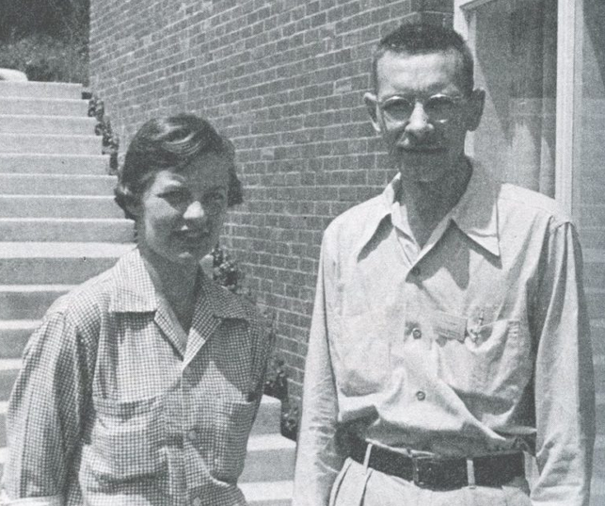
LOS GENES SON ADN
Infección con fagos radiactivos (P-32, S-35) (Alfred D. Hershey y Martha Chase, 1952)

Slide 24
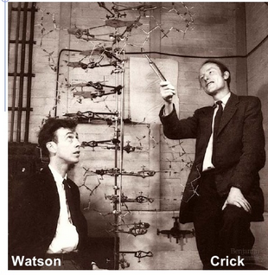
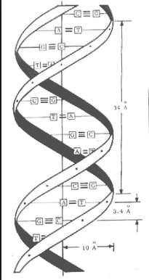
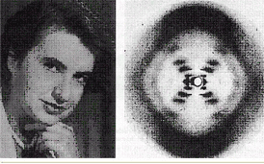
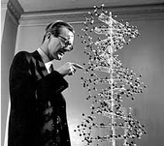
ÁCIDO DESOXIRRIBONUCLEICO (ADN) WATSON, CRICK, WILKINS, FRANKLIN (1953)

Slide 25
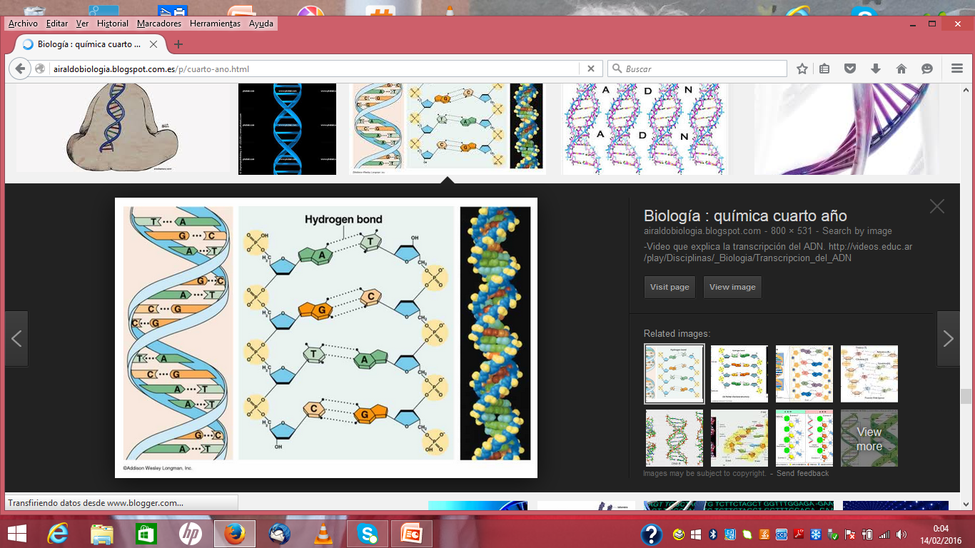
ÁCIDO DESOXIRRIBONUCLEICO
ADN

Slide 26
¿CÓMO SE ORGANIZAN Y TRANSMITEN LOS GENES? LOS CROMOSOMAS: ESTRUCTURA Y FUNCIÓN
CROMOSOMA
Material hereditario organizado que adquiere una complejidad creciente con la evolución, pasando de simples moléculas desnudas de ácidos nucleicos (por ejemplo, en los virus) a interacciones complejas de moléculas de ADN con proteínas histonas y no-histonas como componentes químicos mayoritarios.
La función del cromosoma es triple: conservar, transmitir y expresar la información genética que contiene

Slide 27
¿CÓMO SE ORGANIZAN Y TRANSMITEN LOS GENES? LOS CROMOSOMAS: ESTRUCTURA Y FUNCIÓN
Estructura de la cromatina (1974, 1977): Klug (1982), Korn-berg , R.D. (2006)
Estructura del cromosoma eucariótico: telómeros y telomerasa (1982, 1985, 1989): Blackburn, Greider y Szostak (2009)
Transmisión molecular
  - Replicación semiconservativa (1953) (propuesta por Watson y Crick, 1962 demostrada por Taylor y Meselson y Stahl 1958)
  - Síntesis enzimática del ADN (1956): Kornberg, A. (1959)
Transmisión celular: teoría cromosómica de la herencia
  - Los genes están en los cromosomas (1910): Morgan (1933)
  - Control genético del ciclo celular (1970, 1981) y ciclinas (1983): Hartwell, Hunt y Nurse (2001)
  - Sobrecruzamiento y recombinación (1931): McClintock (1983)

Slide 28
¿CÓMO SE ORGANIZAN Y TRANSMITEN LOS GENES? LOS CROMOSOMAS: ESTRUCTURA Y FUNCIÓN
Estructura de la cromatina (1974, 1977): Klug (1982), Kornberg, R.D. (2006)
Aaron KLUG recibió el Premio Nobel en Química 1982 “por su desarrollo de la microscopía electrónica cristalográfica y sus descubrimientos sobre la estructura de complejos de ácidos nucleicos-proteínas biológicamente importantes”
Roger D. KORNBERG descubrió la estructura nucleosomal de la cromatina

Slide 29
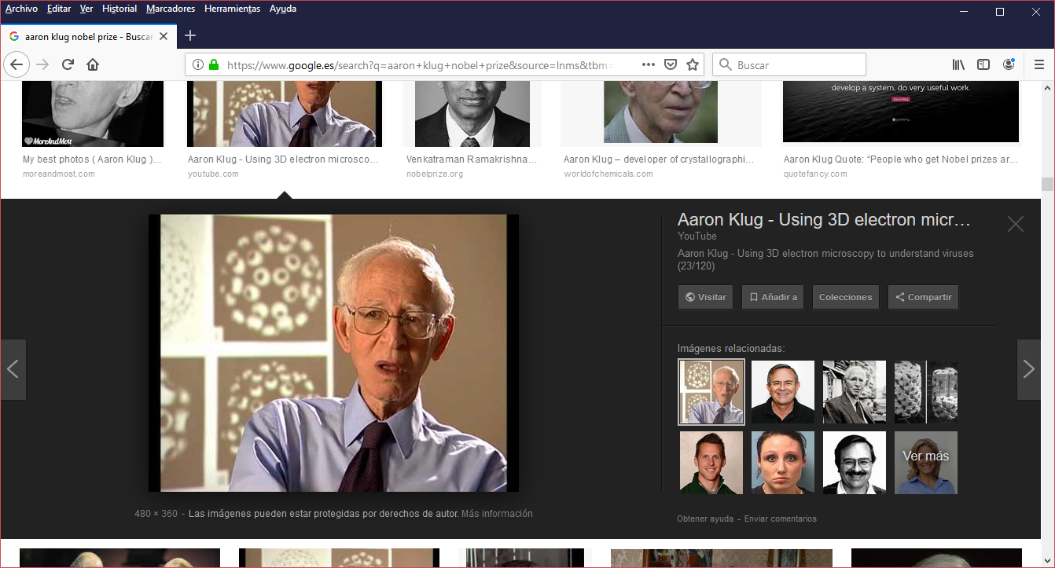
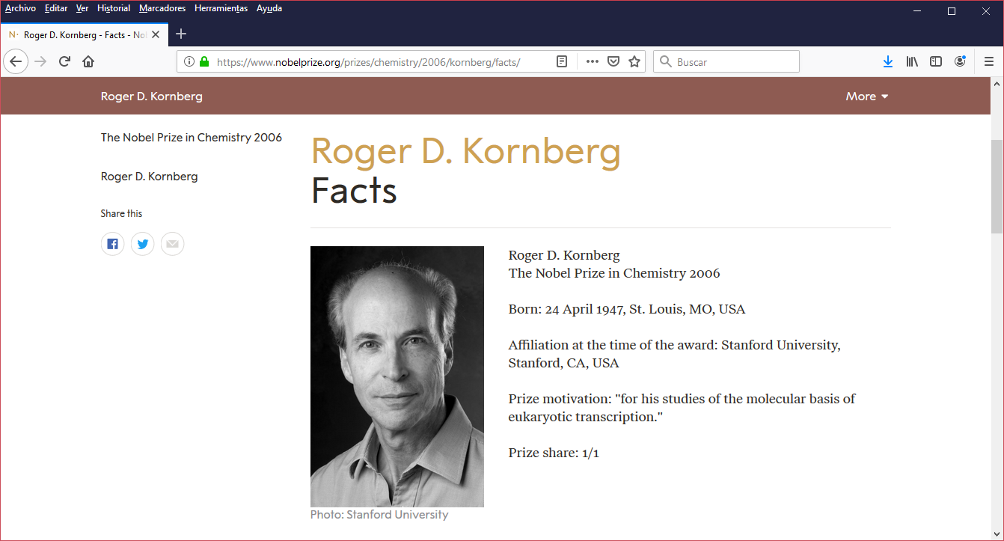
GENÉTICA Y PREMIOS NOBEL
Aaron Klug Roger D. Kornberg

Slide 30
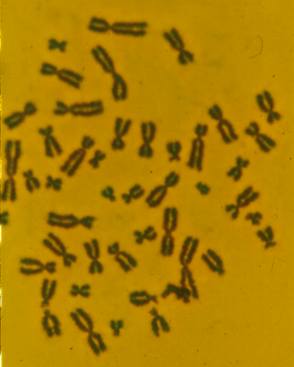

Slide 31
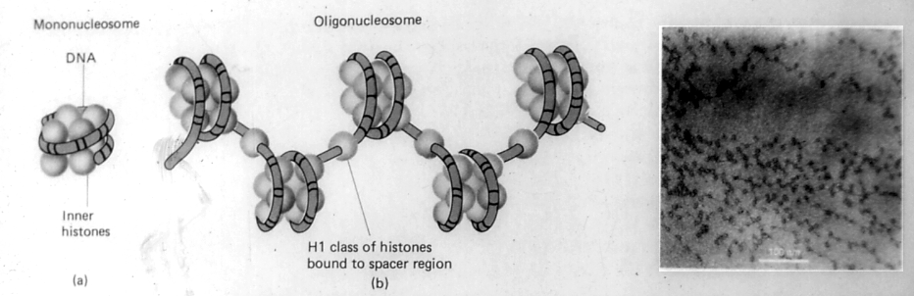

Slide 32
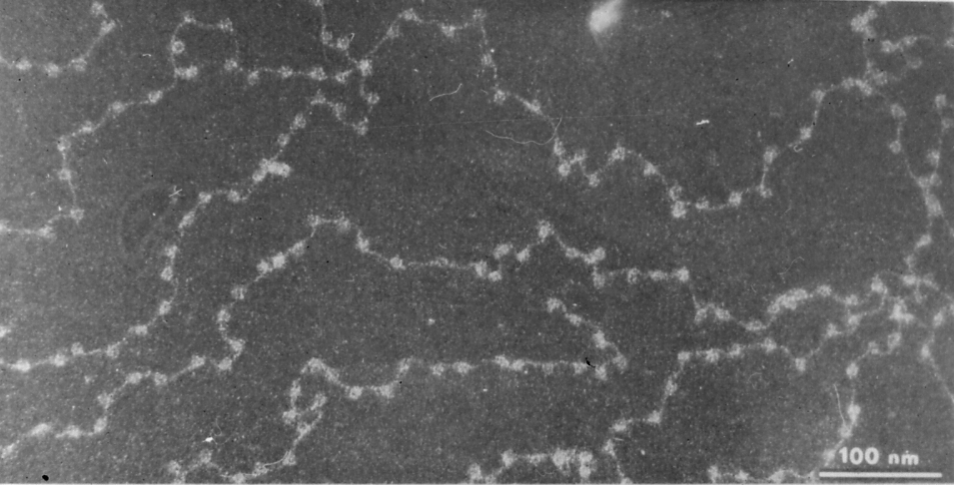

Slide 33
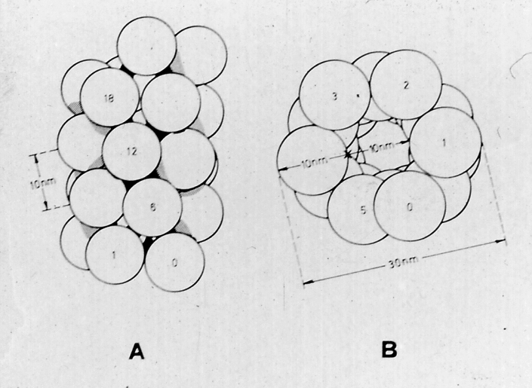

Slide 34
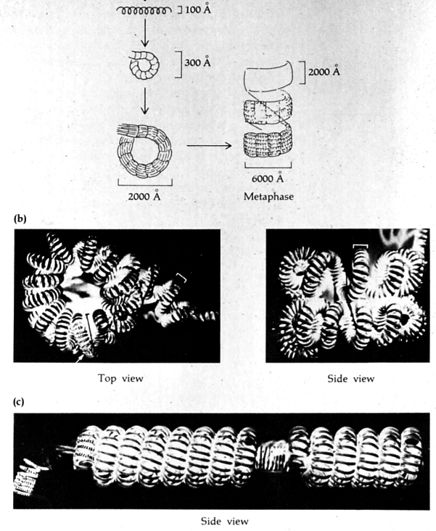

Slide 35
ESTRUCTURA DEL CROMOSOMA EUCARIÓTICO
Elizabeth H. BLACKBURN, Carol W. GREIDER y Jack W. SZOSTAK recibieron el Premio Nobel en Fisiología o Medicina 2009 “por el descubrimiento de cómo los cromosomas son protegidos por los telómeros y la enzima telomerasa”
Telómero: extremo de cada brazo cromosómico.
La estructura molecular del ADN telomérico 5’- (T/A)m(G)n - 3' (m=1-4, n=1-8) (por ejemplo, en humanos es 5’ - TTAGGG -3’ ) y la enzima telomerasa (ribonucleoproteína) impiden el acortamiento del ADN en cada ciclo de replicación del ADN. El componente ARN de la telomerasa tiene una secuencia complementaria a la secuencia del ADN telomérico . Inmortalidad de las células cancerosas por alta actividad de la telomerasa.
Telomerasa y su relación con el envejecimiento celular y el cáncer

Slide 36
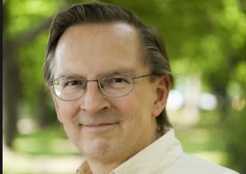
GENÉTICA Y PREMIOS NOBEL EN FISIOLOGÍA O MEDICINA 2009
Carol W. GREIDER Elizabeth H. BLACKBURN Jack W. SZOSTAK

Slide 37
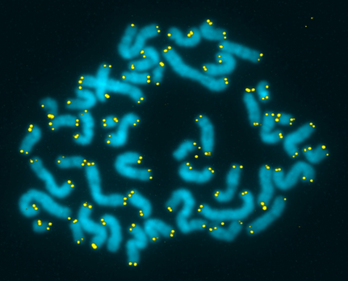
TELÓMEROS Y TELOMERASA

Slide 38
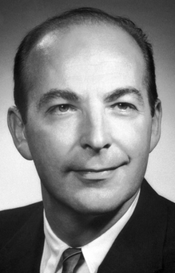
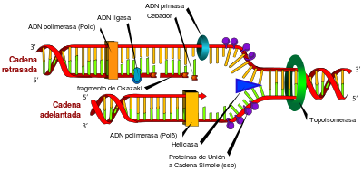
REPLICACIÓN DEL ADN
(ADN polimerasa, Arthur Kornberg, 1959)
Características: semiconservativa, dirección 5’→3’, semidiscontinua

Slide 39
TEORÍA CROMOSÓMICA DE LA HERENCIA
THOMAS H. MORGAN
Premio Nobel en Fisiología o Medicina 1933 “por su descubri-miento sobre la función de los cromosomas como portadores de la herencia”
TEORÍA CROMOSÓMICA DE LA HERENCIA
Los genes están en los cromosomas (mutación white, ojo blanco, en Drosophila melanogaster (Morgan, 1910)
La ordenación de los genes sobre los cromosomas es lineal (Sturtevant, 1913)
Al fenómeno genético de la recombinación le corresponde el fenómeno citológico de intercambio entre cromosomas homólogos (Creighton y McClicntock, 1931)

Slide 40
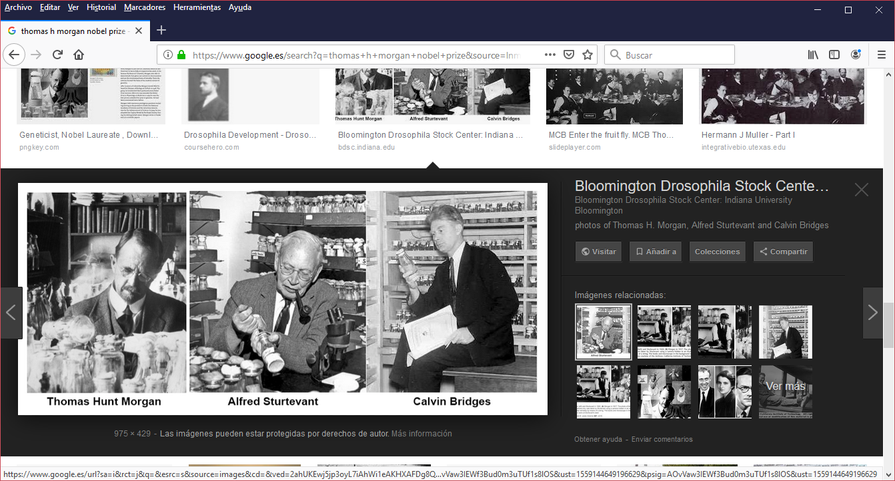
TEORÍA CROMOSÓMICA DE LA HERENCIA (THOMAS HUNT MORGAN, PREMIO NOBEL 1933)

Slide 41
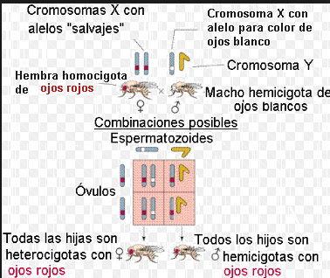
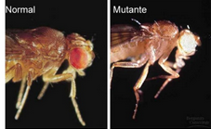
TEORÍA CROMOSÓMICA DE LA HERENCIA (mutación white, ojo blanco, en Drosophila melanogaster, Morgan, 1910)

Slide 42
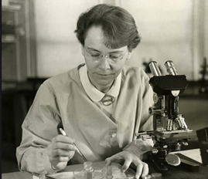
TEORÍA CROMOSÓMICA DE LA HERENCIA
    Barbara McClintock (1983)

Slide 43
CICLO CELULAR
Célula eucariótica: Núcleo (cromosomas) y citoplasma
Profase
Metafase
Cariocinesis o Mitosis Anafase
Telofase
División celular
Citocinesis
Ciclo celular … – G1 – S – G2 – M – G1 – S – G2 – M – …

Slide 44
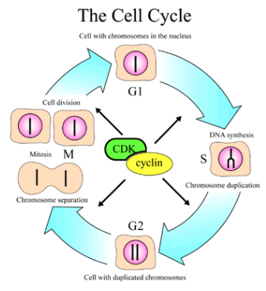
CONTROL GENÉTICO DEL CICLO CELULAR

Slide 45
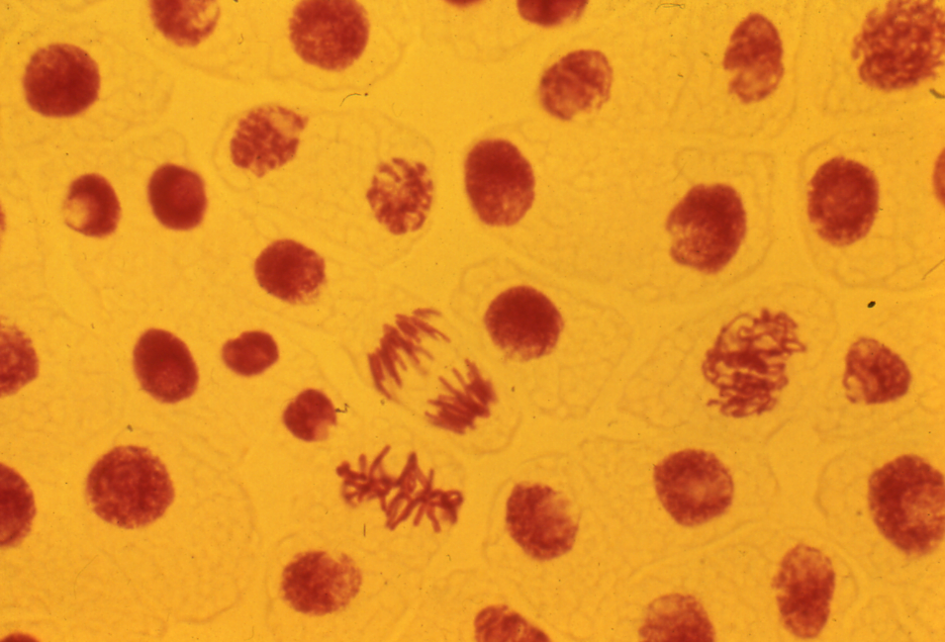

Slide 46
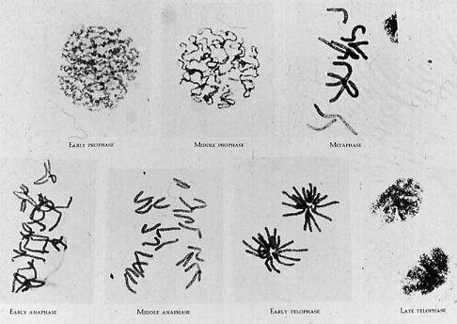

Slide 47
CONTROL GENÉTICO DEL CICLO CELULAR
Leland H. HARTWELL, R. Timothy HUNT y Paul M. NURSE recibieron el Premio Nobel en Fisiología o Medicina 2001 “por sus descubrimientos de los reguladores clave del ciclo celular”
Hartwell: Analizó 100 mutantes en Saccharomyces cerevisiae que bloquean el ciclo celular en diversas fases del mismo. Identificó el gen start y los checkpoints (puntos de control) que impiden a las células pasar a una fase del ciclo si no se ha terminado la anterior
Hunt: En huevos fecundados de anfibios y erizo de mar descubrió las ciclinas que constituyen una subunidad de la quinasa inductora de la mitosis (quinasa de la fase M). Las ciclinas regulan la expresión de la CDK (quinasa dependiente de ciclina)
Nurse: En Schizosaccharomyces pombae identificó el gen cdc2 que codifica para la proteína p34 que es una proteína quinasa inductora de la mitosis. También identificó el gen rum1 (por replication uncoupled from mitosis) regulador de la replicación del ADN en relación con la mitosis (… – S – M – S – M - …). Mutaciones S – S y M – M (sobreexpresión y ausencia de función, respectivamente)

Slide 48
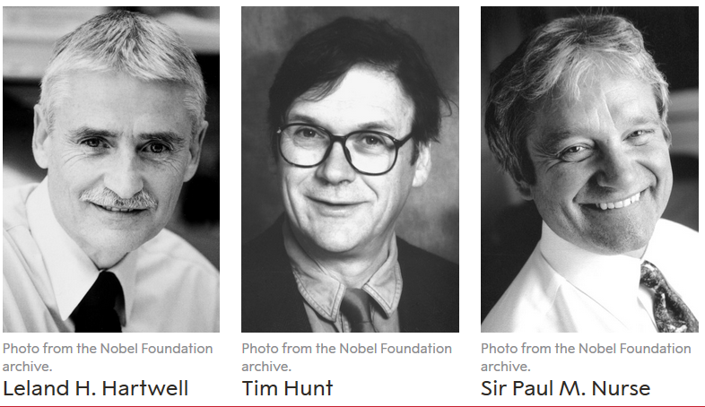
GENÉTICA Y PREMIOS NOBEL

Slide 49
CONTROL GENÉTICO DEL CICLO CELULAR

Slide 50
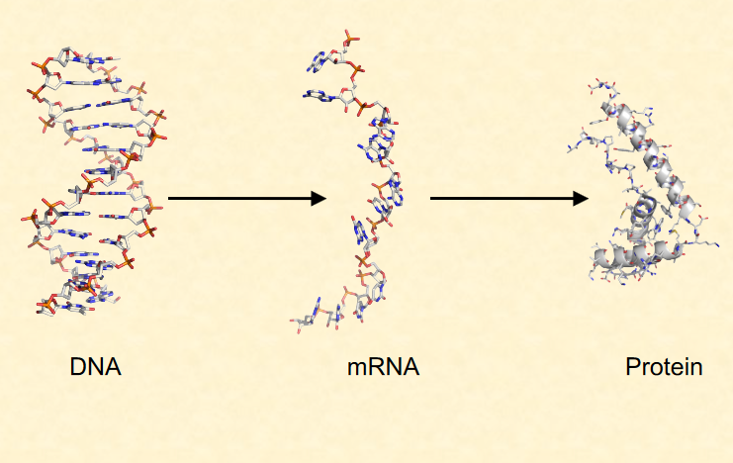
GENÉTICA Y PREMIOS NOBEL CÓMO SE EXPRESAN LOS GENES EL DOGMA CENTRAL

Slide 51
EL DOGMA CENTRAL DE LA BIOLOGÍA MOLECULAR
5’ 3’
ADN 3’ 5’ hélice codificadora replicación (secuencia de bases nitrogenadas)
transcripción
ARNm 5’ 3’ (secuencia de bases nitrogenadas)
traducción
PROTEÍNA NH2-oooooooo-COOH (secuencia de aminoácidos)

Slide 52
¿CÓMO Y CUÁNDO SE EXPRESAN LOS GENES? (I)
Hipótesis un gen-una enzima (1941): Beadle y Tatum (1958)
Hipótesis de la secuencia (1958): Crick (1962)
Desciframiento de la clave del código genético (1961): Ochoa (1959), Nirenberg y Khorana (1968)
El ARN transferente (1965): Holley (1968)
El ARN mensajero (1961): Jacob (1965) y Brenner (2002)
Regulación de la expresión génica. Modelo del operón (1961): Jacob y Monod (1965)
Regulación de la expresión génica mediante interferencia del ARN (1988): Fire y Mello (2006)
Análisis molecular de la transcripción en eucariontes (2001): R.D. Kornberg (2006)
Análisis molecular de la traducción: estructura molecular y función del ribosoma (1980s, 1998, 2000): Ramakrishnan, Steitz y Yonath (2009)
Genes discontinuos (1977): Sharp y Roberts (1993)

Slide 53
¿CÓMO Y CUÁNDO SE EXPRESAN LOS GENES? (II)
Procesamiento y actividad catalítica del ARN (1981, 1983): Altman y Cech (1989)
Control genético del desarrollo embrionario temprano en Droso-phila (1978, 1980): Lewis, Nüsslein-Volhard y Wieschaus (1995)
Control genético de la organogénesis y de la muerte celular programada en Caenorhabditis elegans (1974, 1977, 1986): Brenner, Horvitz y Sulston (2002)
Utilización de los ratones knockout (tecnología knockout) en estudios de genética del desarrollo (1981, 1986, 1987): Cappechi, Evans y Smithies (2007)

Slide 54
¿CÓMO Y CUÁNDO SE EXPRESAN LOS GENES? (III)
Utilización del gen de la proteína fluorescente verde (GFP) para detectar la expresión de los genes (1994): Chalfie (2008)
Reprogramación celular. Transferencia nuclear (clonación) (1962) e inducción de células troncales pluripotentes (2006): Gurdon y Yamanaka (2012)
Mecanismos genéticos y moleculares que controlan el ritmo circadiano (1984, 1995): Hall, Rosbash y Young (2017)
Cómo las células perciben y se adaptan a la disponibilidad del oxígeno (1991, 1995, 1999, 2001): Kaelin, Ratcliffe y Semenza (2019)

Slide 55
¿CÓMO Y CUÁNDO SE EXPRESAN LOS GENES?
¿CÓMO FUNCIONAN LOS GENES O CÓMO SE EXPRESA LA INFORMA-CIÓN GENÉTICA?
Acierto metodológico: aproximar el fenotipo al genotipo. Control genético de las reacciones químicas. Análisis genético de las rutas metabólicas
Errores congénitos del metabolismo humano (Garrod)
Análisis experimental Ojo compuesto Drosophila (Beadle) Genética bioquímica Pigmentos Color de las flores Mutantes nutricionales Neurospora (Beadle y Tatum, 1941) HIPÓTESIS UN GEN – UNA ENZIMA
Relación informacional entre el gen y la enzima (proteína)
- Relación gen – proteína (hemoglobinas humanas) (Pauling, 1949)
- Especificidad funcional de las proteínas (Sanger, 1955; Ingram, 1956)
- Comparación estructura química de los genes (ADN, polinucleótido) y las proteínas (polipéptido)
HIPÓTESIS DE LA SECUENCIA (CRICK, 1958)

Slide 56
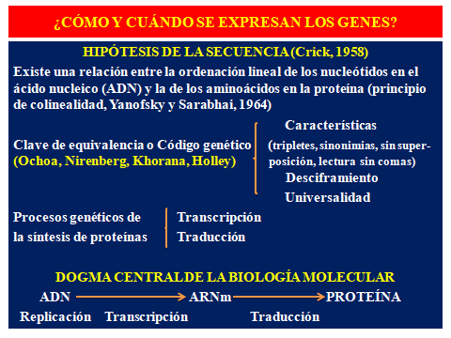

Slide 57
¿CÓMO Y CUÁNDO SE EXPRESAN LOS GENES?
HIPÓTESIS UN GEN – UNA ENZIMA
George W. BEADLE y Edward L. TATUM recibieron el Premio Nobel en Fisiología o Medicina 1958 “por su descubrimiento de que los genes actúan regulando sucesos químicos definidos”

Slide 58
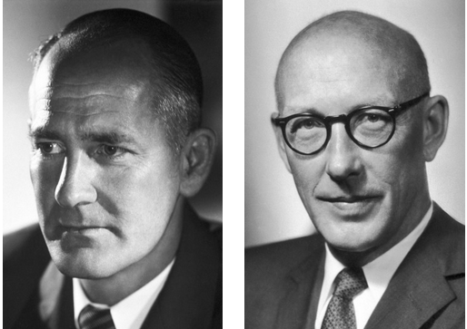
GENÉTICA Y PREMIOS NOBEL George W. Beadle Edward L. Tatum

Slide 59
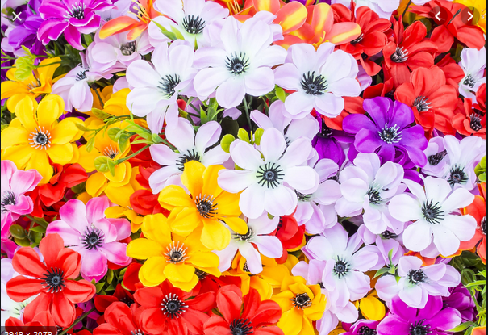
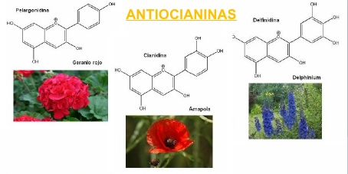
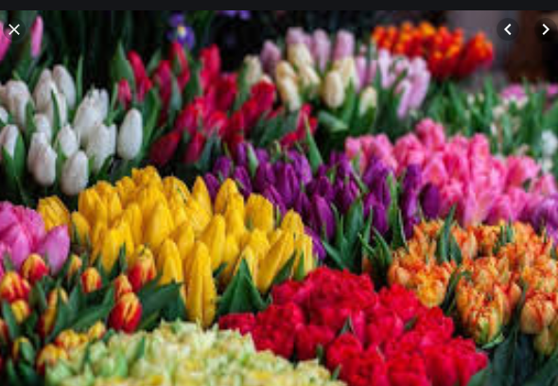
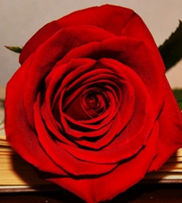
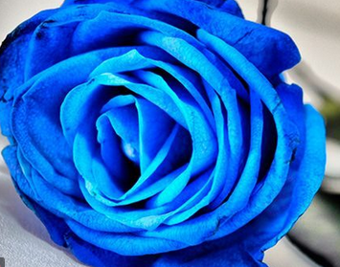
GENÉTICA Y PREMIOS NOBEL
El color de las flores

Slide 60
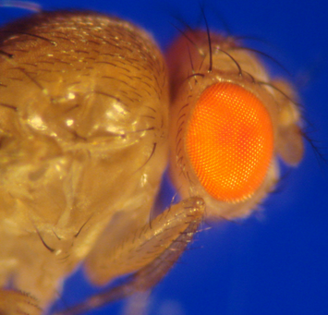
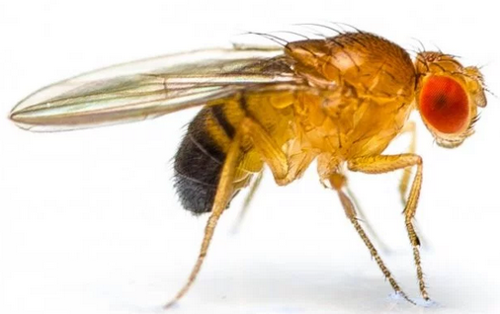
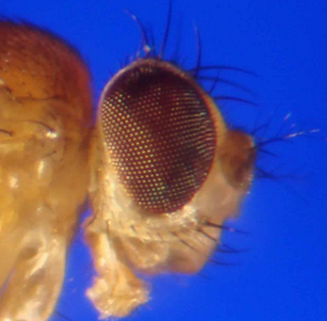
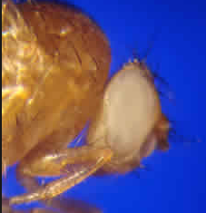
GENÉTICA Y PREMIOS NOBEL

Slide 61
CONTROL GENÉTICO RUTAS METABÓLICAS MUTANTES NUTRICIONALES NEUROSPORA
Producto → A → B → C → Producto inicial ↑ ↑ ↑ ↑ final enzima 1 enzima 2 enzima 3 enzima 4
↑ ↑ ↑ ↑
Gen 1 Gen 2 Gen 3 Gen 4

Slide 62
EL DOGMA CENTRAL DE LA BIOLOGÍA MOLECULAR
5’ 3’
ADN 3’ 5’ hélice codificadora replicación (secuencia de bases nitrogenadas)
transcripción
ARNm 5’ 3’ (secuencia de bases nitrogenadas)
traducción
PROTEÍNA NH2-oooooooo-COOH (secuencia de aminoácidos)

Slide 63
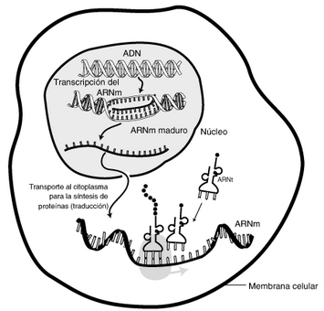
GENÉTICA Y PREMIOS NOBEL EL DOGMA CENTRAL

Slide 64
¿CÓMO Y CUÁNDO SE EXPRESAN LOS GENES?
CÓDIGO GENÉTICO
Robert W. HOLLEY, Har Gobind KHORANA y Marsall W. NIRENBERG recibieron el Premio Nobel en Fisiología o Medicina 1968 “por su interpretación del código genético y su función en la síntesis de proteínas”
Severo OCHOA y Arthur KORNBERG recibieron el Premio Nobel en Fisiología o Medicina 1959 “por su descubrimiento de los mecanismos en la síntesis biológica de los ácidos ribonucleico y desoxirribonucleico”
ARN mensajero sintético → polipéptido
Nirenberg: Sistema acelular estable sin ARN válido para la síntesis de proteínas. Homopolímeros (UUU, AAA) y copolímeros
Ochoa: Polirribonucleótido fosforilasa capaz de sintetizar ARN sin necesidad de molde previo a partir de ribonucleósidos. Homopolímero CCC
Khorana: Polímeros de secuencia conocida

Slide 65

GENÉTICA Y PREMIOS NOBEL Robert HOLLEY Har Gobind KHORANA Marsall W. NIRENBERG

Slide 66

POLIRRIBONUCLEÓTIDO FOSFORILASA SÍNTESIS DE ARN SIN MOLDE PREVIO
Severo OCHOA (1959)

Slide 67

¿CÓMO Y CUÁNDO SE EXPRESAN LOS GENES?
EL CÓDIGO GENÉTICO
Características: Tripletes o codones, código degenerado (sinonimias), código sin superposición, lectura sin comas
Desciframiento: Sistema acelular estable (Nirenberg), ARN mensajero sintético obtenido por método enzimático (Ochoa) o químico (Khorana). Codón de iniciación (AUG) y codones de terminación (UAA, UAG, UGA)
Universalidad: Todos los organismos utilizan el mismo lenguaje genético

Slide 68


GENÉTICA Y PREMIOS NOBEL ARN TRANSFERENTE (Robert Holley, 1968)

Slide 69
¿CÓMO Y CUÁNDO SE EXPRESAN LOS GENES?
Francois JACOB, Jacques MONOD y André LWOFF recibieron el Premio Nobel en Fisiología o Medicina 1965 “por sus descubrimientos en relación con el control genético de la síntesis de enzimas y virus”
EL OPERÓN
Enzimas constitutivas
Enzimas adaptativas
- sistema enzimático inducible (inducción positiva)
- sistema enzimático represible (inducción negativa)
Sistemas de regulación con control positivo o negativo
Sistema lac de Escherichia coli (Jacob y Mondod, 1961)
- Gen regulador (r) → represor (R)
- Promotor (p)
- Operador (o)
- Genes estructurales : β-galactosidasa (z), galactósido permeasa (y), tiogalactósido transacetilasa (a)
r p o z y a
R

Slide 70


GENÉTICA Y PREMIOS NOBEL
Francois Jacob Jacques Monod

Slide 71
GENÉTICA Y PREMIOS NOBEL
REGULACIÓN DE LA EXPRESIÓN GÉNICA POR INTERFERENCIA DEL ARN (ARNi)
REGULACIÓN POST-TRANSCRIPCIONAL INTERFERENCIA POR ARN (ARNi)
Andrew Z. FIRE y Craig C. MELLO recibieron el Premio Nobel en Fisiología o Medicina 2006“por su descubrimiento de la inter-ferencia por ARN: silenciamiento de genes por ARN de doble cadena”

Slide 72




GENÉTICA Y PREMIOS NOBEL EN FISIOLOGÍA O MEDICINA 2006
Andrew Z. FIRE Craig C. MELLO

Slide 73
EL DOGMA CENTRAL DE LA BIOLOGÍA MOLECULAR
5’ 3’
ADN 3’ 5’ hélice codificadora replicación (secuencia de bases nitrogenadas)
transcripción
ARNm 5’ 3’ (secuencia de bases nitrogenadas)
traducción
PROTEÍNA NH2-oooooooo-COOH (secuencia de aminoácidos)

Slide 74
GENÉTICA Y PREMIOS NOBEL EL DOGMA CENTRAL

Slide 75
GENÉTICA Y PREMIOS NOBEL TRANSCRIPCIÓN: LA ARN POLIMERASA II
TRANSCRIPCIÓN
Roger D. KORNBERG recibió el Premio Nobel en Química 2006 “por sus estudios de la base molecular de la transcripción eucariótica”
Análisis de la estructura molecular de la ARN polimerasa II mediante cristalografía de rayos X

Slide 76
GENÉTICA Y PREMIOS NOBEL
Roger D. Kornberg

Slide 77

GENÉTICA Y PREMIOS NOBEL TRANSCRIPCIÓN: LA ARN POLIMERASA II

Slide 78

GENÉTICA Y PREMIOS NOBEL EL DOGMA CENTRAL

Slide 79
GENÉTICA Y PREMIOS NOBEL EL DOGMA CENTRAL

Slide 80

GENÉTICA Y PREMIOS NOBEL TRADUCCIÓN: EL RIBOSOMA

Slide 81



GENÉTICA Y PREMIOS NOBEL TRADUCCIÓN: EL RIBOSOMA
TRADUCCIÓN
Venkatraman RASMAKRISHNAN, Thomas A. STEITZ y Ada E. YONATH recibieron el Premio Nobel en Química 2009 “por los estudios de la estructura y función del ribosoma”

Slide 82

GENÉTICA Y PREMIOS NOBEL TRADUCCIÓN: EL RIBOSOMA

Slide 83

GENÉTICA Y PREMIOS NOBEL TRADUCCIÓN: EL RIBOSOMA

Slide 84


GENÉTICA Y PREMIOS NOBEL TRADUCCIÓN: EL RIBOSOMA (A. Yonath)
Análísis crio-cristalográfico con rayos X

Slide 85

GENÉTICA Y PREMIOS NOBEL TRADUCCIÓN: EL RIBOSOMA

Slide 86

GENÉTICA Y PREMIOS NOBEL TRADUCCIÓN: EL RIBOSOMA

Slide 87

GENÉTICA Y PREMIOS NOBEL TRADUCCIÓN: EL RIBOSOMA

Slide 88

GENÉTICA Y PREMIOS NOBEL TRADUCCIÓN: EL RIBOSOMA (T.A. Steitz)

Slide 89
¿CÓMO CAMBIAN LOS GENES?
Inducción de mutaciones con rayos X (1927): Hermann J. Muller recibió el Premio Nobel en Fisiología o Medicina 1946 “por su descubrimiento de la inducción de mutaciones mediante radiación con rayos X”
Mutagénesis dirigida (1978): Michael Smith recibió el Premio Nobel en Química 1993 “por su contribución fundamental al establecimiento de la mutagénesis dirigida mediante oligonu-cleótidos y su desarrollo para estudios de proteínas”
Elementos genéticos móviles (1951): Barbara McClintock recibió el Premio Nobel en Fisiología o Medicina 1983 “por su descubrimiento de estructuras móviles en la masa genética”
Mecanismos de reparación del ADN (1974, 1989, 1983): Tomas Lindahl, Paul Modrich y Aziz Sancar recibieron el Premio Nobel en Química 2015 “por sus estudios de los mecanismos de reparación del ADN”

Slide 90

GENÉTICA Y PREMIOS NOBEL HERMANN J. MULLER

Slide 91

GENÉTICA Y PREMIOS NOBEL MICHAEL SMITH

Slide 92


ELEMENTOS GENÉTICOS MÓVILES BARBARA McCLINTOCK

Slide 93



ELEMENTOS GENÉTICOS MÓVILES: LOS TRANSPOSONES

Slide 94

MECANISMOS DE TRANSPOSICIÓN

Slide 95

GENÉTICA Y PREMIOS NOBEL

Slide 96
MECANISMOS DE REPARACIÓN DEL ADN
REPARACIÓN DEL ADN
Fotorreactivación (Sancar)
Reparación por escisión de bases nitrogenadas (Lindahl)
Reparación por escisión de nucleótidos (Sancar)
Reparación del apareamiento erróneo (Modrich)

Slide 97


MECANISMOS DE REPARACIÓN DEL ADN (Escisión de nucleótidos, Sancar – Escisión de bases, Lindahl)

Slide 98

MECANISMOS DE REPARACIÓN DEL ADN
(Apareamiento erróneo de bases, Modrich)

Slide 99
¿CUÁL ES EL DESTINO DE LOS GENES EN EL ESPACIO Y EN EL TIEMPO?
En la evolución biológica, ningún premio Nobel hasta ahora
La mejora genética como evolución artificial
  Mejora genética de plantas: Norman E. Borlaug , Premio Nobel de la Paz 1970 “por su contribución a la revolución verde”
  Evolución molecular in vitro de enzimas (1993): Frances H. Arnold recibió el Premio Nobel en Química 2018 “por la evolución dirigida de enzimas”
Es la primera vez en la historia de la concesión de los Premios Nobel en que aparece la palabra “evolución”. Realmente, la “evolución dirigida” es un proceso de mejora genética. Lo mismo que existe la mejora genética de plantas o de animales, en este caso se trata de una mejora genética de enzimas

Slide 100

MEJORA GENÉTICA DE PLANTAS Norman E. Borlaug (Premio Nobel de la Paz 1970)

Slide 101
GENÉTICA Y PREMIOS NOBEL FRANCES H. ARNOLD

Slide 102
LA HISTORIA DE LA GENÉTICA A LA LUZ DE LOS PREMIOS NOBEL (1900-2019)
II
EL MÉTODO CIENTÍFICO EN GENÉTICA Y LOS PREMIOS NOBEL
Juan-Ramón Lacadena
Colegio Libre de Eméritos
Madrid, 2019

